Slide 1
Муниципальное казенное дошкольное образовательное учреждение Детский сад общеразвивающего вида с приоритетным осуществлением художественно- эстетического и физического развития «Алые паруса» П. Воротынск Бабынинского района Калужской области. Проектирование сюжетно-ролевой игры «Торгово-развлекательный центр «Радуга» с детьми старшей группы
Подготовила
воспитатель
Ермакова Т. И.

Slide 2
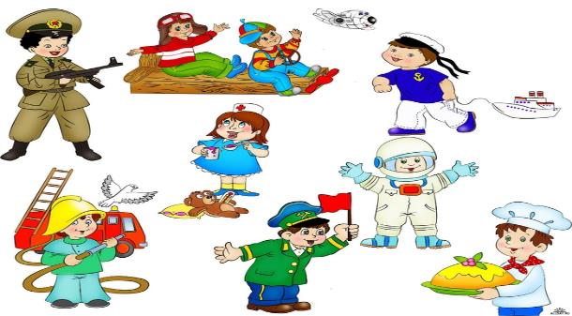
Цель сюжетной игры
Формирование у детей представлений о труде людей разных профессий, развитие интереса и уважения к профессиям официанта, продавца, маникюрши, визажиста, массажиста, парикмахера, журналиста

Slide 3
Задачи игры
Продолжать формировать у детей представления о труде людей разных профессий
Развивать умение самостоятельно планировать сюжет игры; согласовывать тему; распределять роли
Способствовать установлению в игре ролевого взаимодействия и усвоению ролевых взаимоотношений
Расширять представления о труде работников кафе, магазина, салона красоты, кинотеатра.
Закреплять правила поведения в общественных местах
Воспитывать дружеские взаимоотношения, культуру общения

Slide 4
Предварительная работа:
Сюжетно-ролевые игры «Магазин», «Парикмахерская», «Кафе»
Беседа о культуре поведения в общественных местах
Изготовление с детьми и родителями атрибутов к игре (деньги, кошельки, ценники, журналы, пирожные, пицца, торт и т.д.)
Рассказы детей о том, что они делали в парикмахерской, кафе
Рассматривание альбома с образцами причесок, маникюра
Дидактическая игра «Причешем куклу красиво»
Дидактическая игра «Золушка собирается на бал»
Оформление «Коллаж причесок», «Коллаж макияжа»
Дидактическая игра «Полезные и вредные продукты»
Дидактическая игра «Кому что нужно для работы?»
Беседа о правилах дорожного движения
Просмотр слайдов с различными магазинами

Slide 5
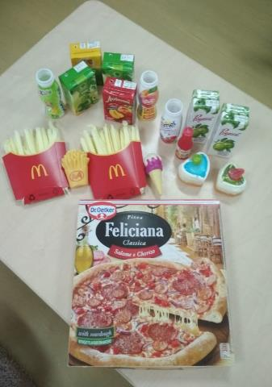
Работа с родителями

Slide 6
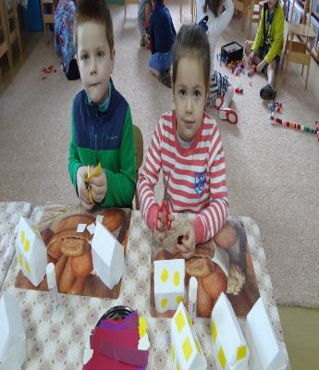
Подготовка атрибутов к игре

Slide 7
Подготовка атрибутов к игре

Slide 8
Д/игра «Полезные - вредные продукты»

Slide 9
Безопасность на улицах города

Slide 10
Методы и приемы:
1. Экскурсия с родителями в торговый центр;
2. сюрпризный момент;
3. прием создания интереса к игре;
4. обучение игровым действиям;
5. прием поддержания и развития игры;
6. внесение дополнительных атрибутов;
7. напоминание;
8. беседа;
9. игра;
10. прием формирования взаимоотношений в игре;
11. поощрение вежливости;
12. перевод интереса детей к следующему виду деятельности

Slide 11
Ожидаемые результаты:
формирование навыков самостоятельной игры в сюжетно-ролевые игры;
обогащение и расширение словарного запаса;
развитие диалогической и монологической речи;
совершенствование и расширение игровых умений детей;
появление умения налаживать и регулировать контакты в совместной игре: договариваться, мириться, убеждать, действовать;
получение знаний о специалистах, работающих в торговом центре;
развертывание в самостоятельной деятельности специфических ролевых действий и ролевой речи

Slide 12
Игровой материал
Строительный материал, игрушки, муляжи продуктов, касса,
предметы-заместители, деньги, кошельки, вывески названий отделов
магазина, одежда и головные уборы для продавцов, сумки, весы,
природный материал (шишки, камешки и др.), чеки. «Салон красоты»:
зеркала, наборы расчесок, бритвы, ножницы, машинки для стрижки
волос, фен для сушки, резинки, заколки и т.п., средства по уходу за
волосами, детская косметика, каталог причесок, халаты, касса, чеки,
деньги; ширма, халат, массажный стол, крем для рук; лаки
и пилки для ногтей; журнал записи посетителей; телефон и т.д.

Slide 13
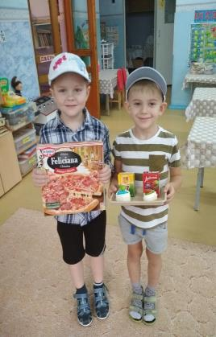
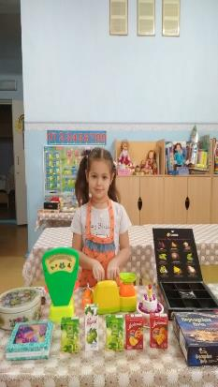
Игровые роли
Директор магазина, продавцы, кассир, покупатели, шоферы,
упаковщики, официант, мастер-парикмахер, повар, журналист,
кассир, билетер.

Slide 14
Словарная работа
Шопинг-центр, бармен, официант, вежливые слова, покупатели, продавец, парикмахер, мастер, директор магазина, клиент, посетитель, кассир, водитель, упаковщик, журналист

Slide 15
Поездка в «Торговый центр»

Slide 16
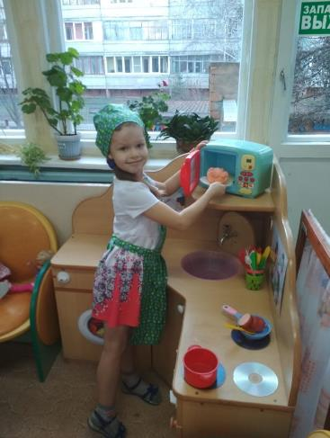
Дайте повару продукты и тогда, ждет вас вкусная еда

Slide 17
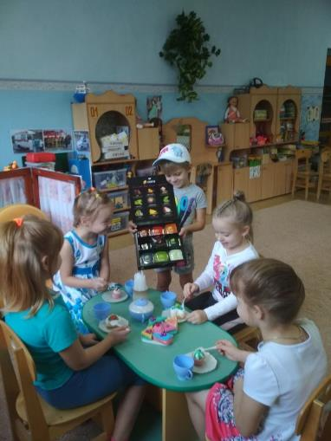
«Пиццерия» «Кафе»

Slide 18
Отмечаем день рождения в кафе
Я в отличном настроенье От сегодняшнего дня, Потому что с днем рожденья Поздравляют все меня.

Slide 19
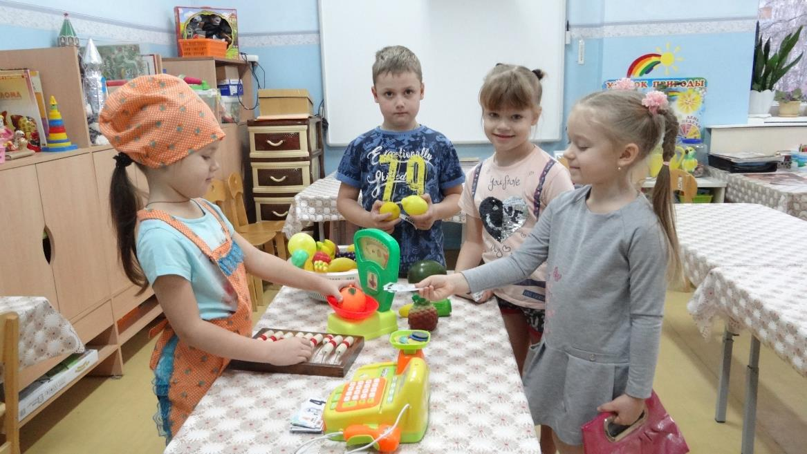
Продавцы товары знают, даром время не теряют. Все, что просим продадут, это их привычный труд

Slide 20
В нашем салоне красоты стилисты сделают вам самые модные прически

Slide 21
В игровом спортзале
Мы представить вам хотим,
Зал теперь спортивный.
Хочешь ты здоровым быть,
Двигайся активно!

Slide 22
В кинотеатре «5д» просмотр премьеры фильма

Slide 23
В завершении игры веселая дискотека в развлекательном центре

Slide 24
Обсуждение игры в форме интервью
В какую игру вы сегодня играли, кем были? Если вы продавали –
то были - продавцами. Если покупали? Делали причёску? Пили
Кофе? Варили кофе? Упаковывали товар? Увозили товар?
Вам понравилась игра? Как вы считаете, все справились со своими
ролями? Все соблюдали правила? Какие роли вы можете еще добавить
в вашу игру?
Хорошо играть вместе? Мы ещё поиграем с вами в игру «Торговый
центр» и пригласим к себе ребят средней группы

Slide 25
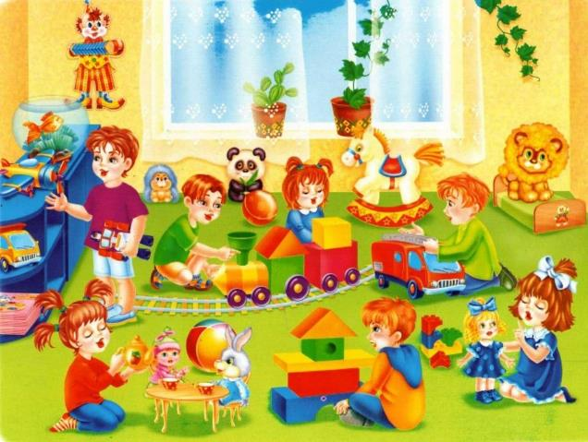
Благодарим за внимание!

